Slide 1
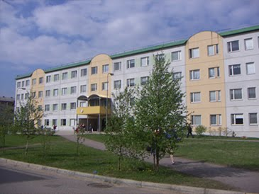
Публичный доклад
Директора МОБУ
«Средняя общеобразовательная школа №6 с углублённым изучением отдельных предметов» г. Всеволожска
И.П.Федоренко
2016г.

Slide 2
Общая характеристика МОБУ «СОШ №6
с углубленным изучением отдельных предметов» г.Всеволожска

Slide 3
Полное наименование общеобразовательного учреждения в соответствии с Уставом и лицензией:
Муниципальное общеобразовательное бюджетное учреждение
«Средняя общеобразовательная школа №6
с углубленным изучением отдельных предметов » г. Всеволожска
Дата гос. регистрации: 27.12.1996г. Всеволожским территориальным отделением Ленинградской областной регистрационной палаты

Slide 4
Юридический адрес:
188645 Ленинградская область, г. Всеволожск, ул. Центральная, д.5
Фактический адрес:
188645 Ленинградская область,
г .Всеволожск, ул. Центральная, д.5
Телефоны: (81370)41-380; 40-189
Факс: (81370) 41-380; 40-189
Приемные часы директора ОУ: пятница с 10.00 до 13.00

Slide 5
Место и дата регистрации Устава образовательного учреждения:
Инспекция ФНС России по Всеволожскому району
Ленинградской области 01.08.2008г.
6 (новая) редакция Устава утверждена приказом Комитета по образованию администрации МО «Всеволожский район» Ленинградской области 25 мая 2015 № 259, дата регистрации в налоговом органе – 02 июня 2015 г.
Лицензия № 089-15 выдана 13 июля 2015г.
Комитетом общего и профессионального образования
Ленинградской области, бессрочно
Свидетельство о государственной аккредитации
№ 041-14 от 18.04.2014 – по 17.04.2025 г. Комитетом общего и профессионального образования Ленинградской области

Slide 6
ВИЗИТНАЯ КАРТОЧКА ОБРАЗОВАТЕЛЬНОГО УЧРЕЖДЕНИЯ
На 1 сентября 2016 года общая численность обучающихся – 1185
Сформирован – 41 класс
Начальная школа – 18 классов
Основная школа – 19 классов
Средняя школа – 4 класса
Средняя наполняемость классов – 29 обучающихся

Slide 7
Школа работает в режиме одной смены:
Пятидневной недели 1 - 4 классы ; 5-6 классы
Шестидневной недели 7 – 11 классы.
Во второй половине дня работают 2 группы продлённого дня, кружки, секции.
Реализация задач позволила коллективу выйти на определенные рубежи развития, которые свидетельствуют о положительных результатах развития и еще нерешенных проблемах в деятельности школы.

Slide 8
Классная сеть образовательного процесса
Количественный состав | 1 ступень | 2 ступень | 3 ступень | Итого
1. Всего классов - комплектов | 18 | 19 | 4 | 41
2. Всего обучающихся | 565 | 513 | 107 | 1185
3. Средняя наполняемость обучающихся в классах | 31 | 27 | 27 | 29
4. Из них:
1) Количество классов/количество человек, обучающихся по ФГОС | 18 565 | 13 351 | 2 54 | 19 970
2) Обучение по программам углубленного изучения (предмет, класс, количество человек) | Английский язык: 2-4 кл. – 136; | Английский язык: 5-9 кл. - 126; Химия 8-9 кл. – 56; | Английский язык: 10-11 кл. – 26; Химия 10-11 кл. - 54. | Английский язык - 288 Химия -110
3) классы , реализующие программы профильного обучения, и количество обучающихся в них |  |  | 4 107 | 4 107
4) Обучение с использованием дистанционных форм (предмет, класс, количество) | - | Математика – 9 класс – 1 об-ся Русский язык – 8 класс – 2 об-ся 9 класс – 10 об-ся Информатика и ИКТ –9 класс – 1 об-ся Биология – 9 класс – 1 об-ся | -
5) классы, реализующие специальные (коррекционные) программы, и количество обучающихся в этих классах | нет | нет | нет | нет
5. Количество групп продленного дня | 2 гр. 50(чел)

Slide 9
КОМЛЕКТОВАНИЕ КЛАССОВ
год | 1 класс | Кол-во | 10 класс | Кол-во
2014-2015 | 4 | 120 | 2 | 56
2015-2016 | 5 | 151 | 2 | 56
2016-2017 | 5 | 153 | 2 | 56

Slide 10
Школа реализует следующие образовательные программы:
1ступень:
- начального общего образования 1,2,3,4 классы. Классы работают по УМК «Перспектива», «Школа России»
- начального общего образования, обеспечивающая дополнительную (углубленную) подготовку обучающихся по английскому языку 2,3,4 классы.
2 ступень:
- основного общего образования 5,6,7,8,9 классы;
- основного общего образования, обеспечивающая дополнительную (углубленную) подготовку обучающихся по английскому языку 5,6,7,8,9 классы;
- основного общего образования, обеспечивающая дополнительную (углубленную) подготовку обучающихся по химии 8,9 классы.
3 ступень:
- среднего общего образования 10,11 классы;
- среднего общего образования, обеспечивающая дополнительную (углубленную) подготовку обучающихся по английскому языку 10-11 классы;
- среднего общего образования, обеспечивающая дополнительную (углубленную) подготовку обучающихся по химии 10,11 классы.

Slide 11
Дополнительные образовательные программы
1.социально-педагогической;
2.научно-технической;
3.физкультурно-спортивной;
4.художественно-эстетической;
5. туристско-краеведческой
направленности

Slide 12
За период с 1996 – 2013 г.г. школа выпустила:
"Золотых медалистов" - 35;
«Серебряных медалистов» – 38
За 2014 – 2016 г.г. медалями
«За успехи в обучении»
награжден 21 выпускник школы

Slide 13
Результаты
2015– 2016 учебного года

Slide 14
На начало 2015/2016 учебного года было открыто 38 класс-комплект:
- начальная школа – 16;
- основная школа – 18;
–средняя школа -4.
В классах обучалось на начало года 1077 обучающихся.
Только создание благоприятного психологического климата взаимоотношений сотрудничества и партнерства среди школьников, ровесников, семьи позволило образовательному учреждению добиться следующих результатов:
Успеваемость по итогам 2015-16 учебного года составила 100% .
Аттестовано – 919
Не аттестовано – 153 (учащиеся 1-х классов);
Качество обученности составляет – 57%, что на 1% выше результатов 2014-15 учебного года и это соответствует выполнению поставленной перед школой задачи о повышении качества образования до 56% - качество обученности повысили до 57%.

Slide 15
По итогам 2015-2016 учебного года успеваемость составила 100 %, качество знаний – 57%
(без учета первоклассников – 153 человека).
Показатель | 1-4 | 5-9 | 10-11 | Всего
Учащихся на начало года | 499 | 465 | 1113 | 1077
Учащихся на конец года | 493 | 466 | 113 | 1072
Переведено в сл. класс (в том числе выпущено из школы) | 435 | 441 | 104/56 | 980/56
Отличников | 49 | 30 | 12 | 91
Учащихся на «4» и «5» | 174 | 206 | 48 | 421
Качество обучения (%) | 66 | 51 | 53 | 57
Успеваемость (%) | 100 | 100 | 100 | 100
Количество учащихся получивших аттестат о соответствующем уровне образования, | - | 75 | 56 | 131
из них:
аттестат об основном общем образовании особого образца; | - | 4 | - | 4
аттестат о среднем общем образовании с отличием | - | - | 6 | 6
Награждены медалью «За особые успехи в обучении» |  |  | 6 | 6

Slide 16
Начальная школа:
-отличников – 49 (+16);
- на «4» и «5» - 174(_+2) – качество обученности - 66%(+1%);
Основная школа:
-отличников – 30(-3);
- на «4» и «5» - 206 (+31) – качество обученности - 51%(+1%);
Средняя школа:
-отличников – 12 (-2);
- на «4» и «5» - 48 (+_23) – качество обученности - 53%(+13%);
Самое высокое качество знаний по итогам года в параллели 2-х – 69%,,4-х -70%; 5-х классов – 49%, 6-х – 54%, 7-ых – 58%,11-ых – 61%
Необходимо отметить, что в данных параллелях произошел рост качества знаний по сравнению с итогами прошлого учебного года.

Slide 17
В школе
реализовываются 2 профиля
Показатель (направление, реализуемое в школе) | 2016-2017уч. год
 | Класс | Кол-во обучающихся
Профильное обучение | Социально-гуманитарный – 10а, 11а); Физико-химический – 10б, 11б | 52 54

Slide 18
Результаты ЕГЭ 11 класс
№п/п | Предмет | Количество участников ЕГЭ 2016 | Средний балл по школе 2014 | Средний балл по школе 2015 | Средний балл по области 2016 | Средний балл по району 2017 | Средний балл по школе 2018
1 | Русский язык | 56 | 70,51 | 74,47 | 72,64 | 72,27 | 73,39
2 | Математика - П | 31 | 55,28 | 64,44 | 51,39 | 50,79 | 58,0
 | Математика – Б | 28 |  | 4,61 | 4,33 | 4,4,19мс | 4,1
2015 г. – 1 обучающийся получил 100 баллов по русскому языку (учитель Винюкова Т.В.)
2016 г. – 3 обучающихся получили 100 баллов по русскому языку
( учителя Винюкова Т.В., Савоськина Т.В.

Slide 19
Результаты ОГЭ 9 класс
Предмет | Количес-тво сдавав-ших предмет | Результаты 2014 |  | Результаты 2015
 |  | Средний балл по школе | Отметка | Средния отметка по Лен.обл. | Средняя оценка по району | Средний балл по школе | Отметка | Усвоение (%) | Качество (%)
Русский язык | 75 | 31 | 4 |  | 3,9 | 32 | 4,14 | 100 | 79(73)
Математика | 75 | 18 | 3,83 |  | 3,73 | 17 | 4.0 | 100 | 71(55)

Slide 20
ИТОГИ ВСЕРОССИЙСКОЙ ОЛИМПИАДЫ ШКОЛЬНИКОВ
 | 2014-2015 | 2015-2016
Победители муниципального этапа | 4 | 5
Призеры муниципального этапа | 43 | 49
Победители регионального этапа | - | 2
Призеры регионального этапа | 3 | 5
Заключительный этап | - | Участие

Slide 21
ПЕДАГОГИЧЕСКИЙ КОЛЛЕКТИВ
В школе работает 80 сотрудников,
из них – 61 педагогический работник.
В их числе:
Победитель ПНПО «Лучший учитель России»- Федоренко Ирина Петровна, директор учреждения
Заслуженный учитель России—1 чел.:
Семиниченко Екатерина Ивановна
Звание «Отличник народного просвещения» – 3 чел.:
Федоренко Ирина Петровна
Редькина Лидия Михайловна
Смирнова Ольга Витальевна)
Звание «Почетный работник общего образования РФ» - 3 чел.
Федоренко Ирина Петровна
Редькина Лидия Михайловна
Смирнова Ольга Витальевна)
награждены Грамотой Министерства образования и науки – 5 чел.
награждены Почетной грамотой Комитета общего и профессионального образования Ленинградской области - 12 чел.
Имеют квалификационную категорию:
1. высшую квалификационную категорию – 29 чел.
2. первую квалификационную категорию – 15 чел.
3. соответствие занимаемой должности – 13 чел.

Slide 22
ПОВЫШЕНИЕ КВАЛИФИКАЦИИ ПЕДАГОГОВ
В течение 2015-16 учебного года
учителя начальной школы-15 ( 93% ) и учителя основной школы -41( 89% ),
управленческие кадры -2(20%) прошли курсовую подготовку на базе
ГАОУ ДПО «ЛОИРО»:
по проблемам профильного обучения,
реализации программ использования ИКТ,
реализации новых ФГОС,
ФГОС обучающихся с ограниченными возможностями здоровья,
итоговой аттестации по предметам ГИА и ЕГЭ.
46 педагогов прошли обучение на базе МОБУ «СОШ № 6»
с привлечением специалистов ГАОУ ДПО «ЛОИРО»:
«Школьный урок в свете требований ФГОС ОО",
" Корпоративная модель здоровье сбережения",
"Организация инклюзивного образования детей-инвалидов,
детей с ограниченными возможностями здоровья в общеобразовательных организациях".

Slide 23
ИННОВАЦИОННАЯ ДЕЯТЕЛЬНОСТЬ
С 2011 г.- школа являлась стажерской площадкой ФЦПРО при ЛОИРО
С 2012 г.- школа является участницей регионального эксперимента по введению ФГОС ООО.
С 2013 г.- школа является участницей регионального эксперимента по введению ФГОС СОО.
2014 г. –школа стала победителем регионального конкурса «Школа – территория здоровья»
2016г. – образовательное учреждение работает по следующим направлениям:
Современный урок в рамках введения ФГОС общего образования – научный руководитель Шаталов Максим Анатольевич, декан факультета ЛОИРО, доктор педагогических наук.
Профессиональный стандарт «Педагога начального общего, основного общего, среднего общего образования» – научный руководитель Кошкина В.С., советник ректора ЛОИРО, кандидат педагогических наук.

Slide 24
ФИНАНСИРОВАНИЕ 2015-2016
Ограждение школьного стадиона - 742 395 руб.
Замена освещения в классных помещениях и спортивном зале на светодиодные светильники - 390000 руб.
Ремонт спортивного зала - 820 750 руб.
Ремонт классных помещений и коридоров - 1495178 руб.
Ремонт раздевалок бассейна - 400000 руб.
Итого: 5548845 руб.

Slide 25
Библиотека
Название | 2015 (1 полугодие) | 2016 (1 полугодие)
Учебный фонд, методическая литература | 999850 руб | 607740 руб
Подписные издания
2015 (1 полугодие) | 2016 (1 полугодие)
56303 руб | 36629 руб

Slide 26
ОСНАЩЕННОСТЬ
ОБРАЗОВАТЕЛЬНОГО ПРОЦЕССА
Все кабинеты в образовательном учреждении имеют подключение к Интернету.
Оснащены современным оборудованием.
В течение 2015-2016 учебного года дополнительно приобретены:
- интерактивный комплект (интерактивная доска, проектор, ноутбук) – 3 шт.
- проектор – 8 шт.
- ноутбук – 4 шт.
- МФУ – 5 шт.
- документ-камера – 4 шт.

Slide 27
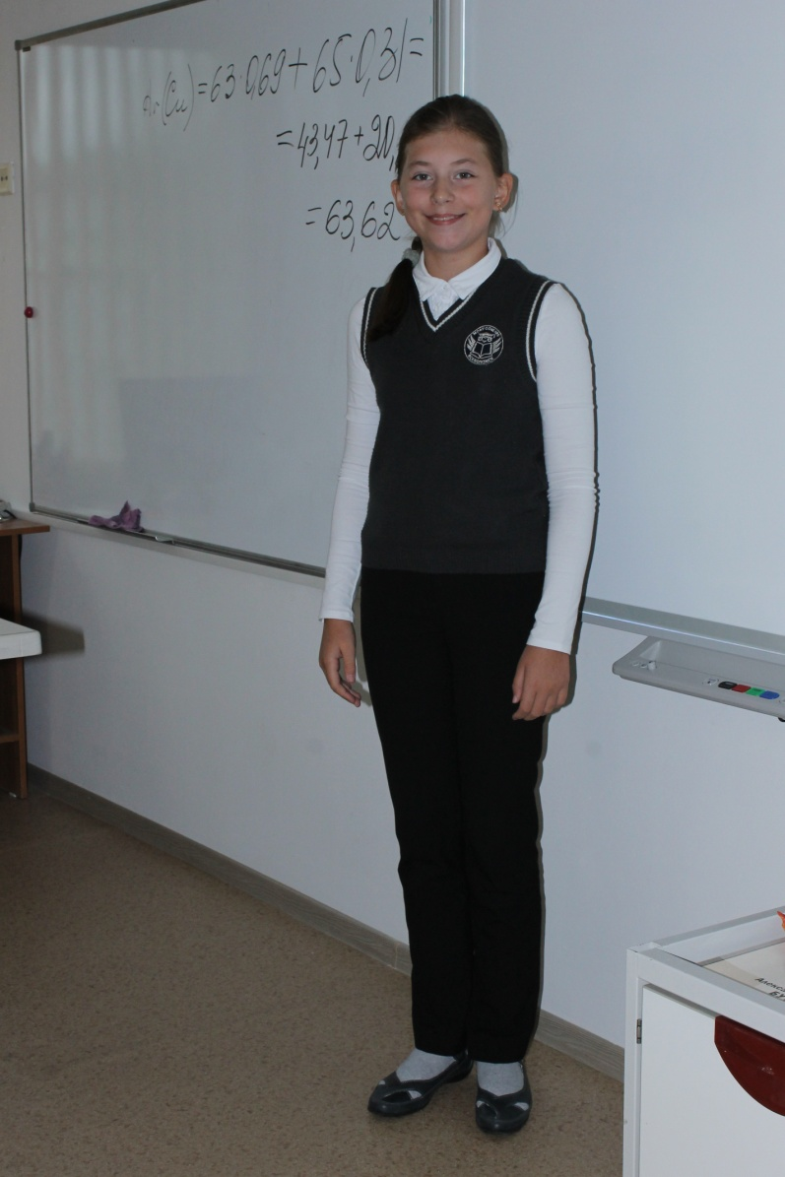
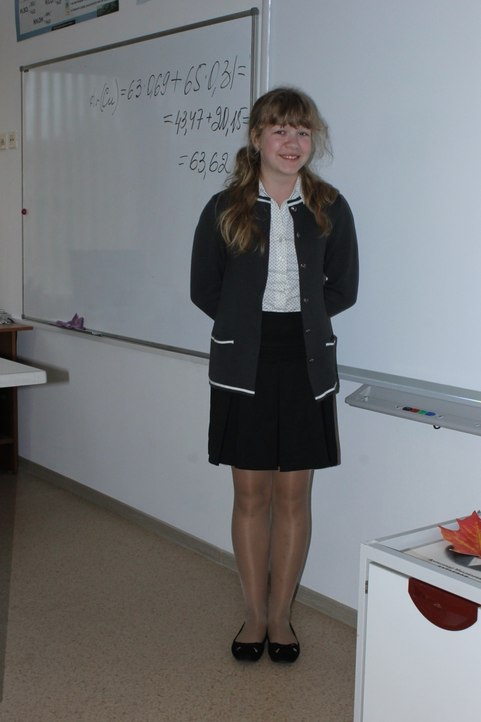
ШКОЛЬНАЯ ФОРМА

Slide 28
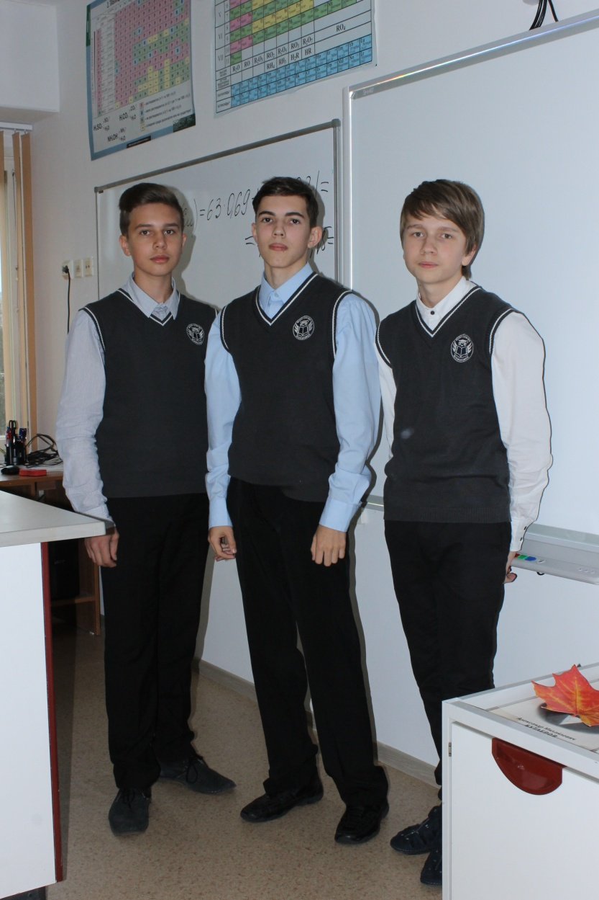
ШКОЛЬНАЯ ФОРМА

Slide 29
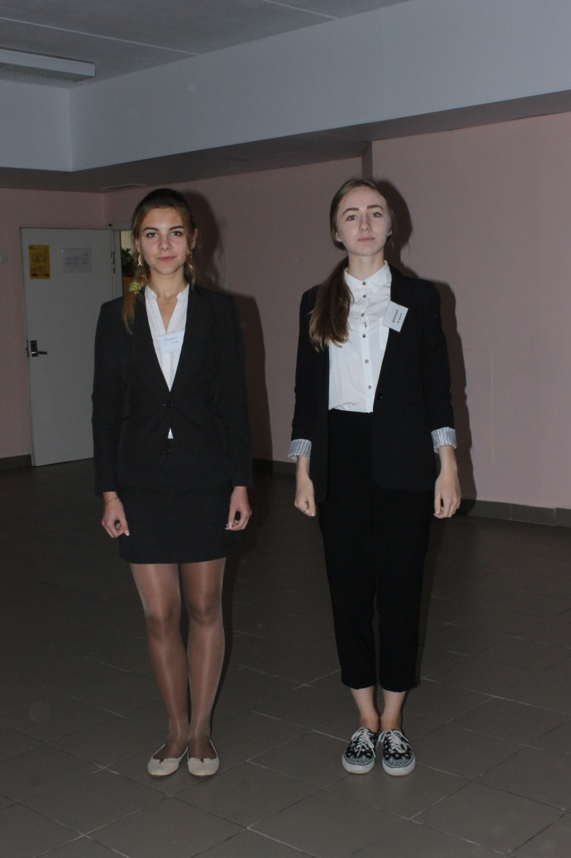
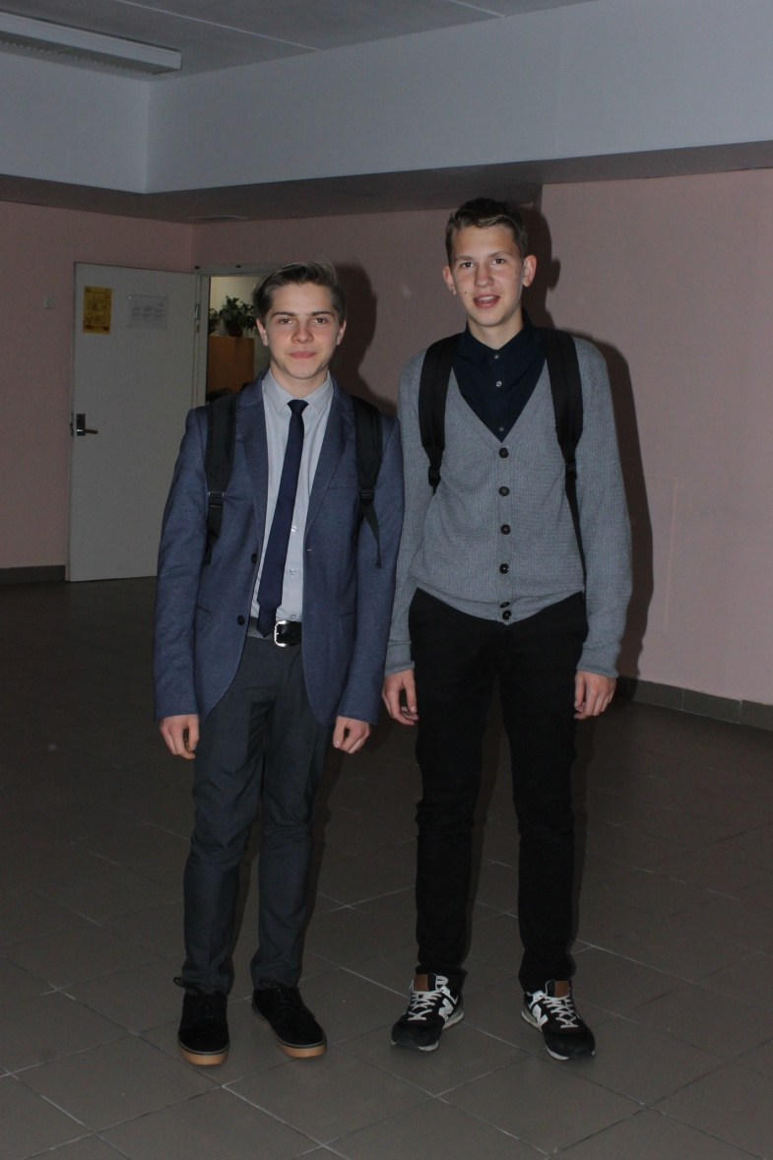
ШКОЛЬНАЯ ФОРМА

Slide 30
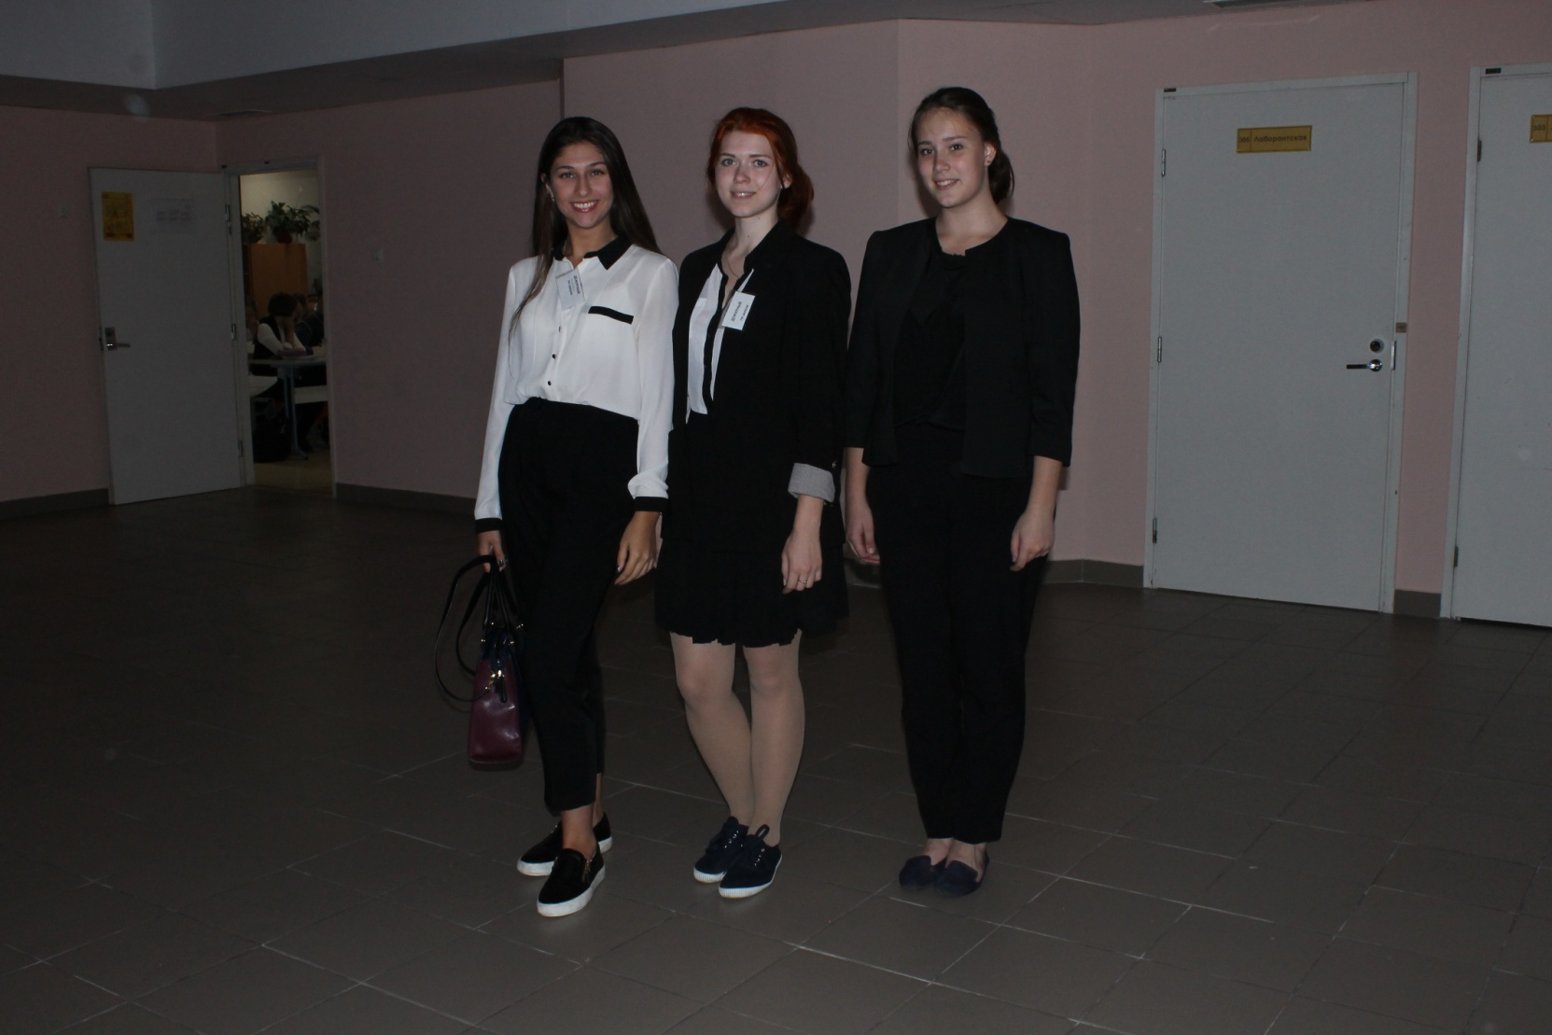
ШКОЛЬНАЯ ФОРМА

Slide 31
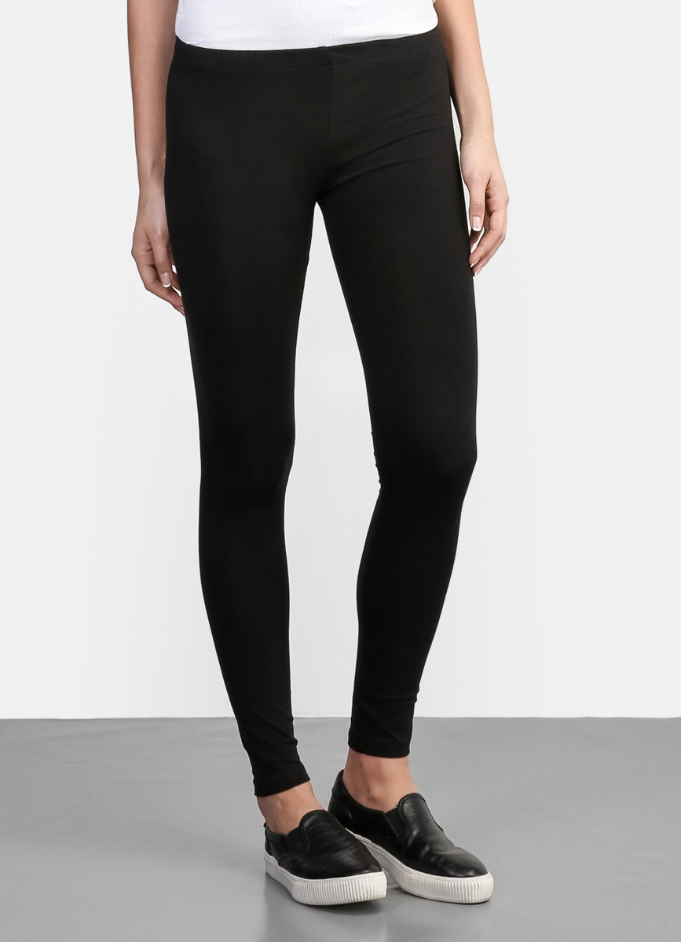

Slide 32
Цель и задачи школы на 2016-2017учебный год.
Приоритетные направления образовательного процесса.
1. Успешный переход на ФГОС общего образования.
2. Внедрение проектной и исследовательской деятельности в образовательный процесс учреждения.
3. Создание условий для творческого самовыражения, раскрытия профессионального потенциала педагогов образовательного учреждения, повышения их профессиональных компетенций .
4. Создание для обучающихся образовательной среды, в которой они могли бы самоопределяться, самореализоваться и самовыражаться.

Slide 33
Цель ОУ:
- повышение доступности качественного образования, соответствующего требованиям инновационного развития экономики, современным потребностям граждан Ленинградской области (в рамках реализации государственной программы Ленинградской области «Современное образование Ленинградской области», утвержденной постановлением Правительства Ленинградской области 14 ноября 2013 № 398);
- создание благоприятной образовательной среды, способствующей раскрытию индивидуальных особенностей обучающихся, обеспечивающей возможности их самоопределения и самореализации и укрепления здоровья обучающихся

Slide 34
Задачи школы на 2016 -2017 учебный год:
1.Продолжить работу по повышению качества образовательного процесса через:
- повышение мотивации обучающихся к учебной деятельности;
-подготовку к ГИА на всех уровнях образования;
- работу с одаренными обучающимися;
-внедрение проектно-исследовательских, здоровьесберегающих, информационно-коммуникативных технологий в урочном процессе и внеурочной деятельности.
-осуществление процедуры оценки качества образования на основании показателей эффективности деятельности образовательного учреждения, показателей эффективности деятельности педагогических работников.

Slide 35
2. Продолжить работу по совершенствованию информационной образовательной среды школы за счет:
-постоянного обновления официального сайта школы в соответствии с различными направлениями;
-развития системы дистанционного образования в целях повышения качества и комфортности обучения детей, нуждающихся в индивидуальном образовательном маршруте;
- внедрения АИС «Апостроф» в общеобразовательном учреждении.

Slide 36
3.Продолжить работу по формированию положительного отношения обучающихся к здоровому образу жизни через:
-совершенствование проведения спортивно-массовых мероприятий через разработку и реализацию дополнительных образовательных программ по формированию культуры здоровья, сохранению и укреплению здоровья обучающихся, профилактике вредных привычек (через проведение турслетов, Малых олимпийских игр, Дней бегуна, футболиста и т.д)

Slide 37
4.Продолжить работу по созданию условий для развития духовно-нравственных качеств личности, способной противостоять негативным факторам современного общества и выстраивать свою жизнь на основе традиционных российских духовно-нравственных ценностей.
5. Продолжить работу по созданию современных условий и повышению уровня профессиональной компетенции педагогов через персофицированную модель обучения и их участие в инновационной деятельности ОУ.

